Slide 1

Отчет по практике
Дисциплина: 1С
Выполнили:
студенты группы 2ИСП9-51
Новиков Д. А.
2. Паевский М. Д.
Москва, 2025

Slide 2
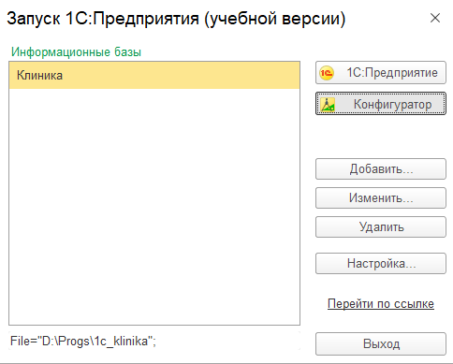
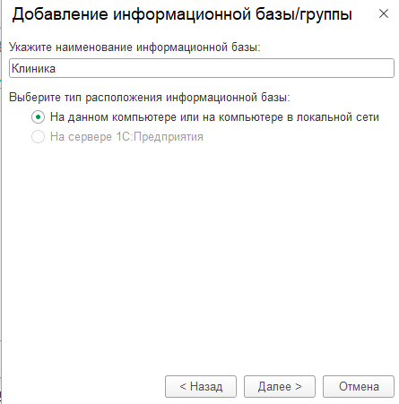
Создание новой информационной базы
Мы создали новую информационную базу, используя программу “1C Предприятие (учебная версия)”. Наша база данных называется “Ремонт бытовой техники”. Компания имеет несколько отделов со своими сотрудниками, которые ремонтируют бытовую технику.

Slide 3
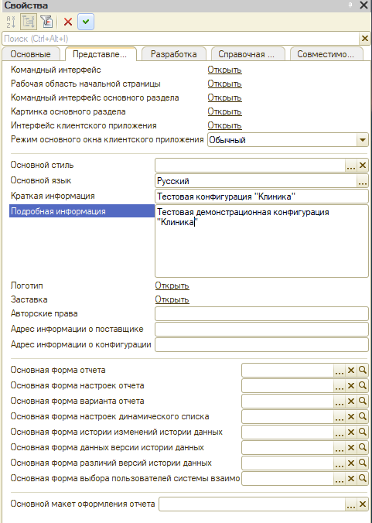
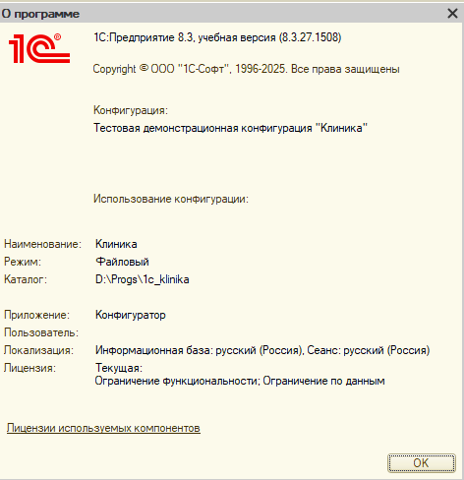
Настройка свойств конфигурации
Мы установили константные данные, такие как название конфигурации, разработчики и т д.

Slide 4
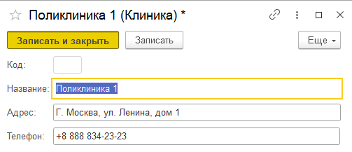
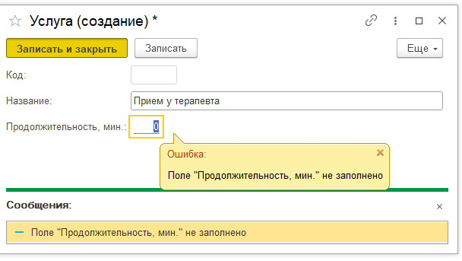


Создание справочников
Справочники — это прикладные объекты конфигурации. Они позволяют хранить в информационной базе данные, имеющие одинаковую структуру и списочный характер. В этом разделе мы создали 2 справочника “Услуги” и “Отделения”, чуток их настроив и добавив им реквизиты.

Slide 5

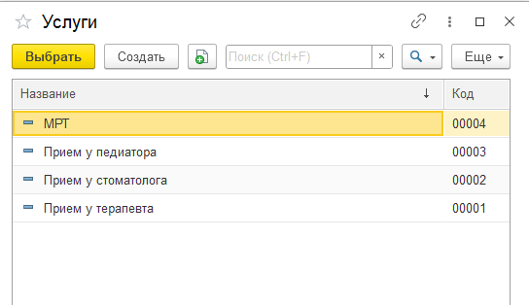
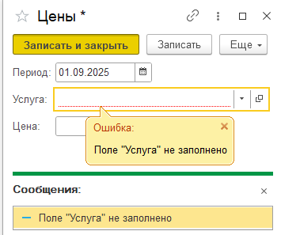
Объект конфигурации «Регистр сведений»
В случае, когда мы хотим фиксировать в наших объектах периодически изменяемые данные и нам необходимо отслеживать\хранить историю изменения значений, необходимо использовать объект конфигурации «Регистр сведений». Мы создали регистр сведений для хранения цен “Услуги”, настроив их.

Slide 6
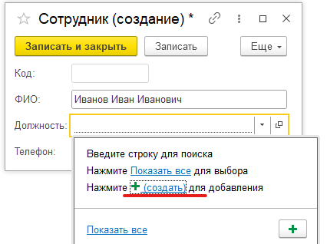
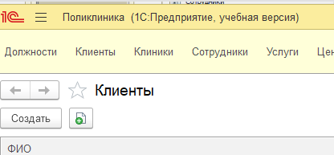
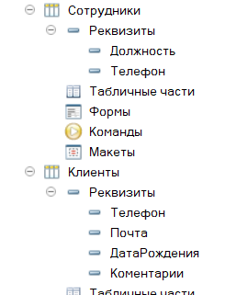
Продолжение заполнения справочников
Создадим справочник для хранения сотрудников, но сперва создадим справочник для фиксации должностей сотрудников, во избежание разнонаписания. Для справочника «Должности» нам достаточно стандартных атрибутов. В качестве наименования для элемента справочника «Сотрудники» будем передавать ФИО.

Slide 7
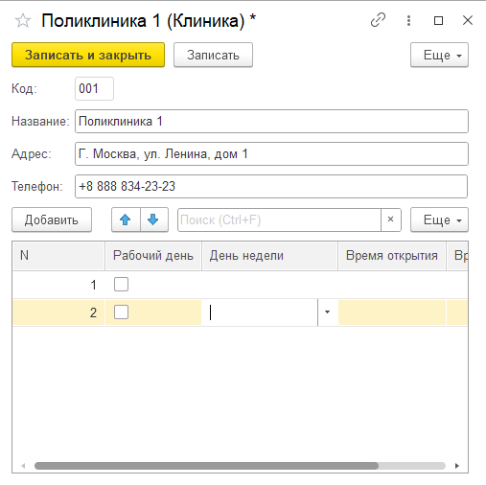
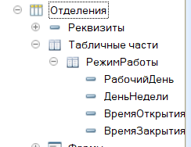
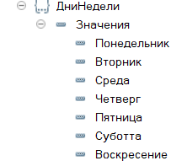
Табличные части и перечисления
Табличная часть – элемент справочника предназначенный для хранения информации в виде таблицы. В нашем случае табличная часть будет использоваться для хранения расписания клиники. По итогу мы получаем таблицу, в которую необходимо самостоятельно заводить каждый день недели для клиники, а также неудобным образом выбирать свойство рабочего дня, с ненужным указанием номера строки

Slide 8
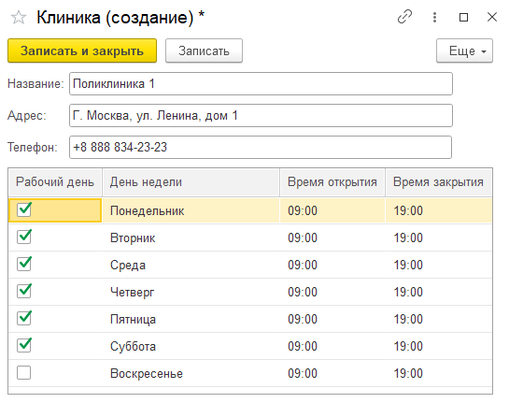
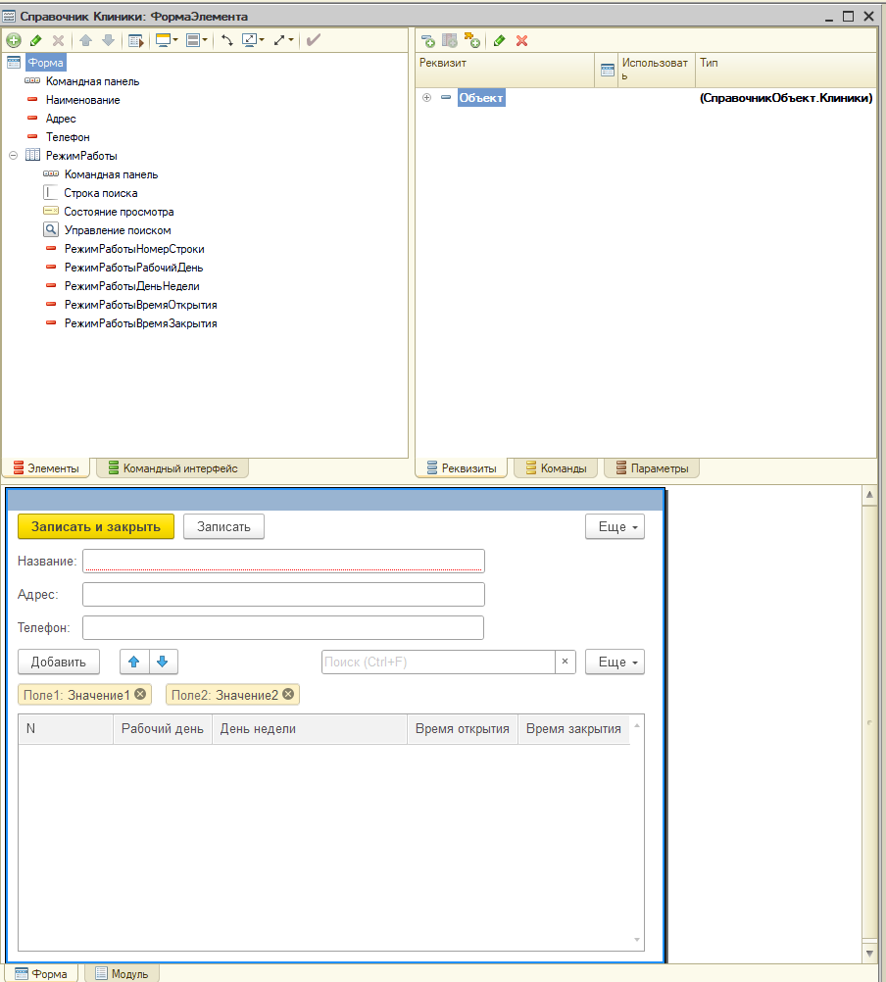
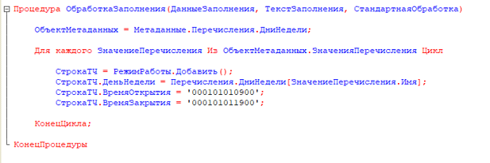
Формы
Мы устраняем предыдущую проблему путем создания формы. Форма – объект справочника, в рамках которого происходит редактирование отображения содержимого справочника. В форме мы редактируем модуль и некоторый вид отображения, путем написания процедур

Slide 9
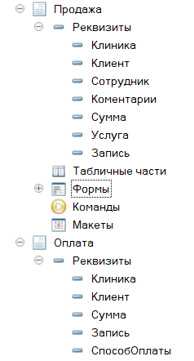
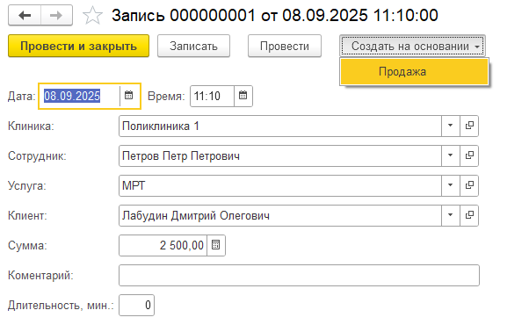
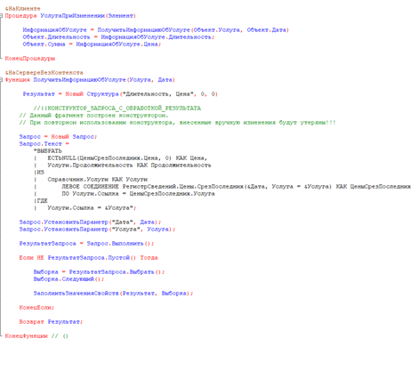
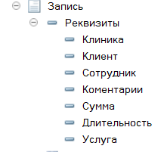
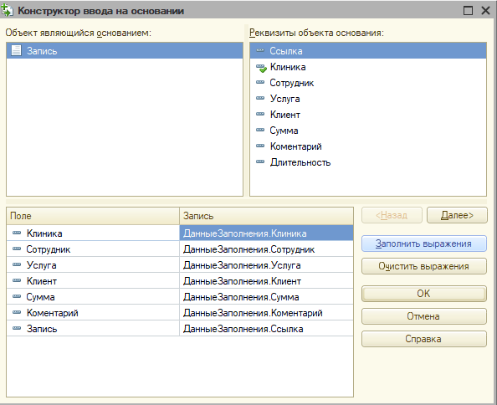
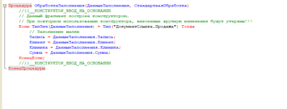
Документы
Документ – основной объект конфигурации, отражающий информацию о определенном типе операций. В нашем случае это будет запись в ремонтную мастерскую. Документ является более функциональным справочником. На этом этапе мы создаем и редактируем документ, а так же его форму и реквизит.

Slide 10
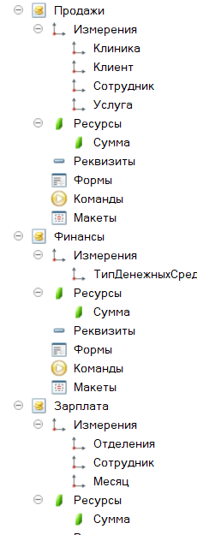
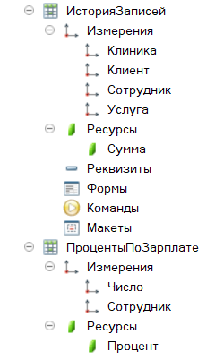
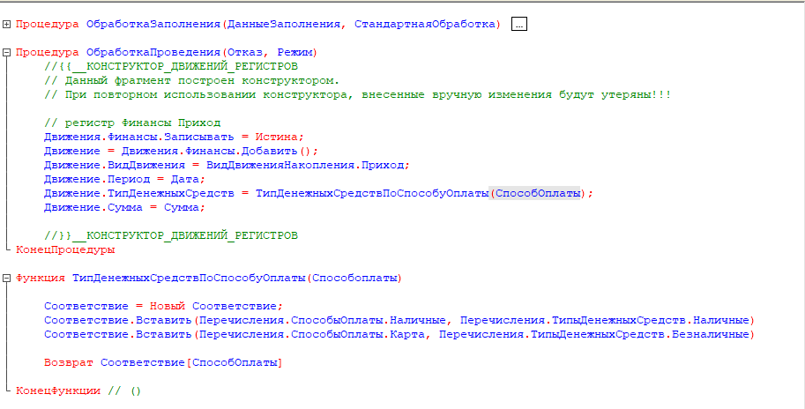
Регистры
Регистры – таблицы, заполняемые автоматически при проведении документов для сбора аналитики. Один из регистров был использован ранее для записи изменений Цены. Регистры помогают отслеживать изменение данных, что необходимо для создания БД по техническому заданию. Создаем и настраиваем регистры, которые работают с нашими ранее созданными документами, используя встроенные конструкторы.

Slide 11
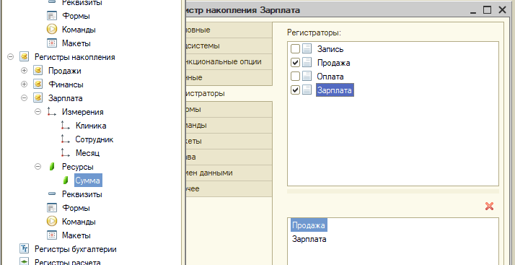
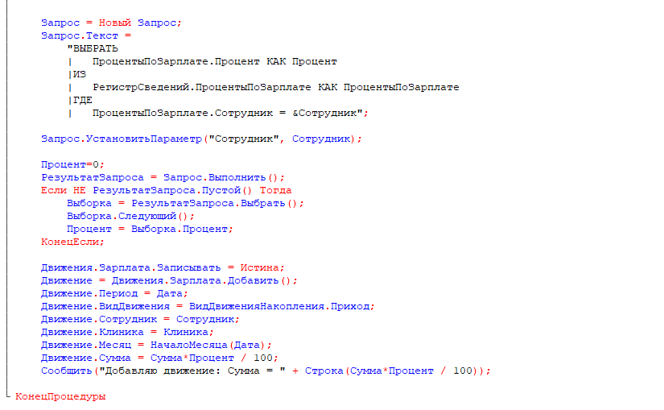
Расчет зарплаты
Мы на финальном этапе. Нам осталось только предусмотрим расчёт зарплаты работникам. С целью демонстрации многообразия бизнес-процессов реализуем начисление работникам помимо основной зарплаты, фиксированный процент от продажи. Данный функционал может быть реализован разными способами. Для обеспечения максимальной возможности разграничения прав доступа за начисление процента будет отвечать Регистр сведений «ПроцентыПоЗарплате», регистр будет непериодическим, т.к. нам не интересна история, добавим измерение число

Slide 12
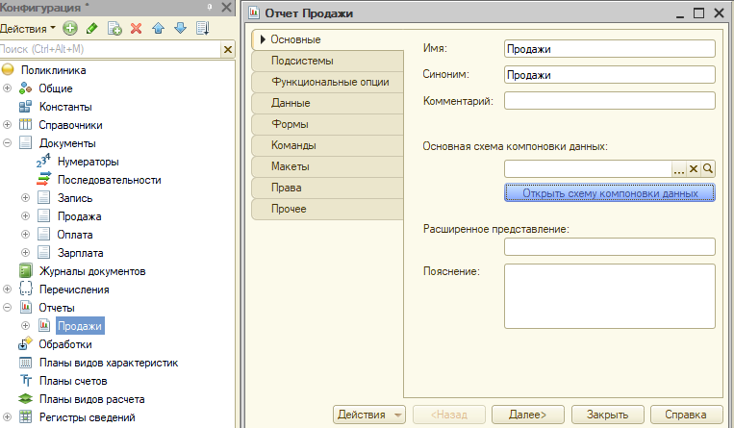
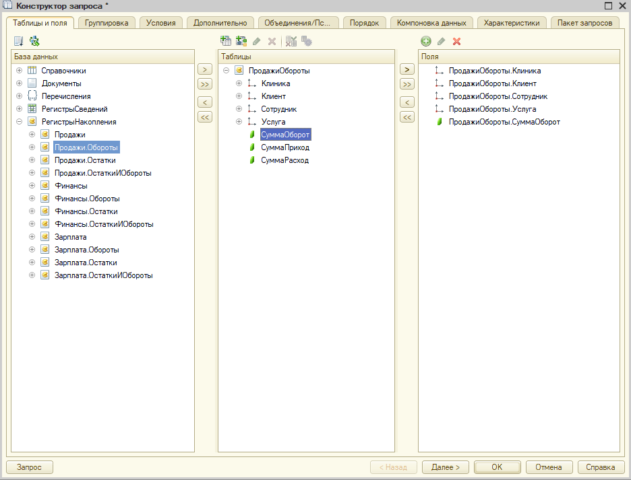
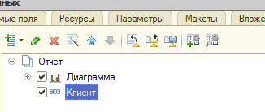
Отчёты
Отчет можно распечатать и графически более приятно отобразить необходимые данные для пользователя. По этой же причине мы и делаем отчет на самом последнем этапе, ведь отчеты делает не разработчик. Но зато их настраивает, что мы и делаем на этом этапе. После того, как мы сделали отчет, мы переименовали некоторые данные, т к изначально делали базу данных клиники, а после делаем отчет в виде презентации.

Slide 13
КОНЕЦ

